Slide 1
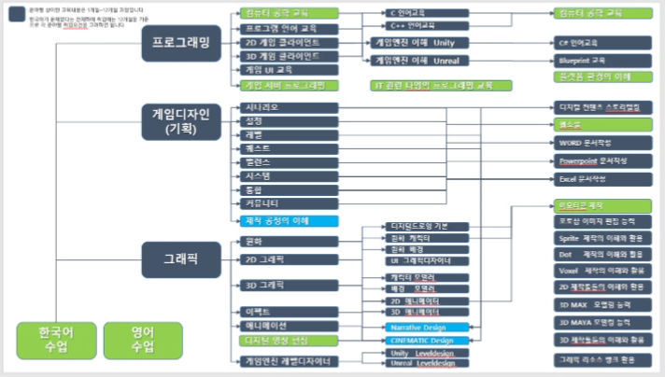

Slide 2
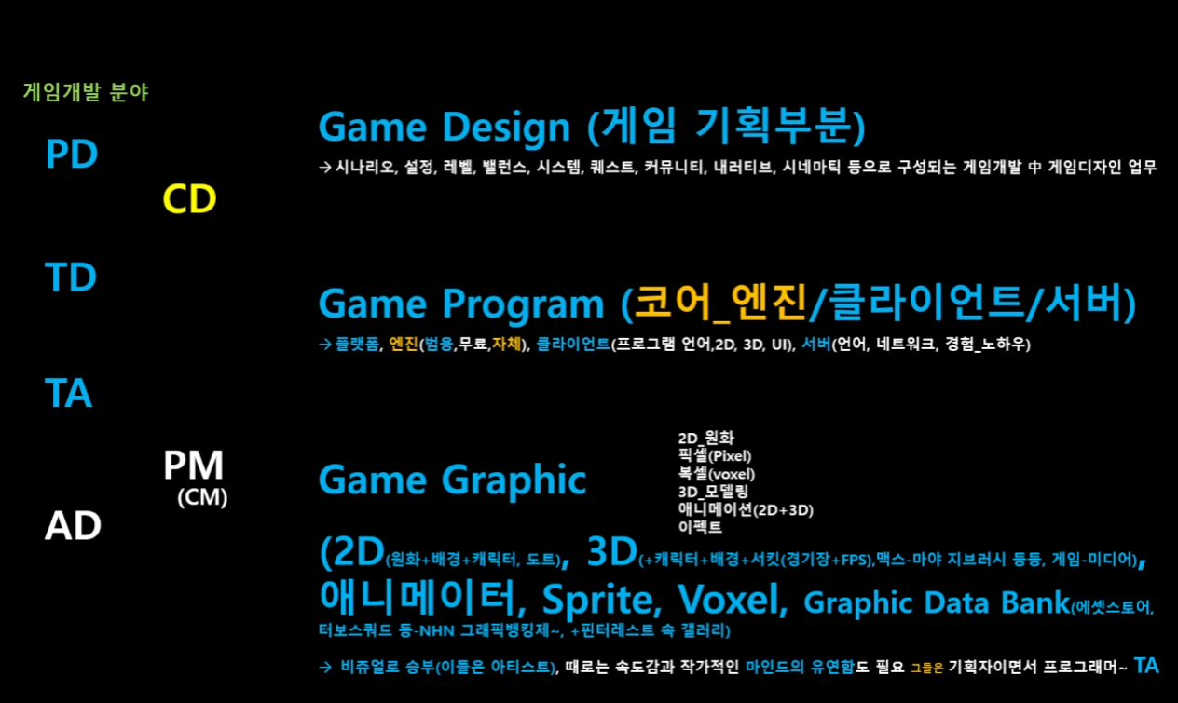
+ui

Slide 3
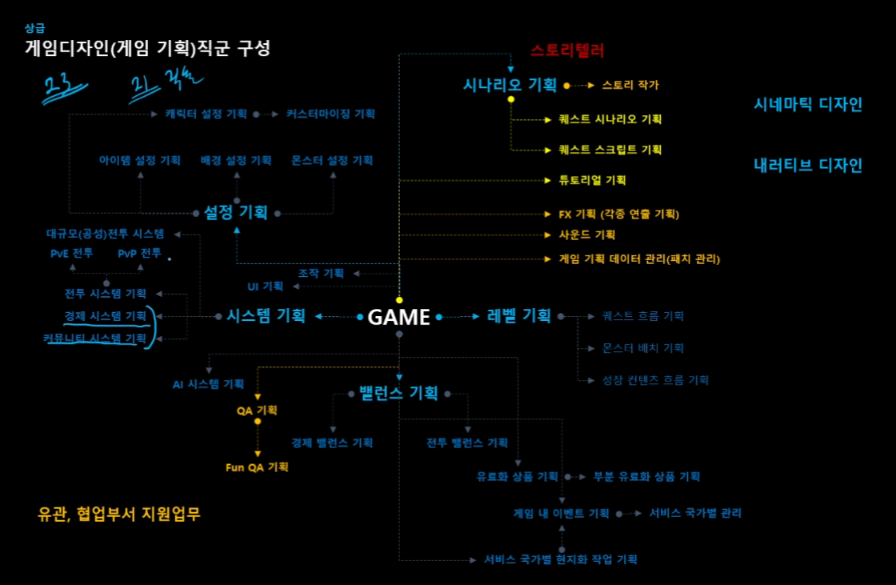

Slide 4
2D 원화
캐릭터
아이템
크리처
등장무대
대본소품

Slide 5
픽셀 PIXEL
2bit 4색
8bit 16색
16bit 60색
복셀 VOXEL
세상의 모든 것을 정육면체로 표현하는 것

Slide 6
3D 모델링
캐릭터(캐릭터 모델링)
캐주얼 casual
리얼타입 real type
아이템
크리처
등장무대(배경 모델링)
대본소품
폴리곤 수 : 3천 / 1만 / 3만 / 5만 / 10만 -> 그 다음 영역은 애니메이션같은 동영상의 영역
모바일에서 40만 폴리곤도 잘 돌아간다.

Slide 7
애니메이션 (2D + 3D)
게임 애니메이션 (캐릭터/배경/연출/이벤트 UI 등)
시네마틱
필름 애니메이션

Slide 8
이펙트
(캐릭터/배경/연출 스크린 등/이벤트 UI 등)
시네마틱
필름 애니메이션

Slide 9
애니메이션
[스프라이트 Sprite]
연속된 스프라이트가 한 장 한 장 출력되는 게 스프라이트 애니메이션
실사 / 도트 / 원화 / 3D 모델을 애니메이션까지 만들고 그걸 캡쳐하는 방식
1개의 필요 동작을 연속된 이미지로 만든다.

Slide 10
본 애니메이션 Bone
실사/도트/원화/3d모델링이미지 를 layer를 구분해서 애니메이션을 만드는 것 / 라이브 2D
움직임에 맞춰서 이미지가 깨지지 않게 리깅 작업을 해줌

Slide 11
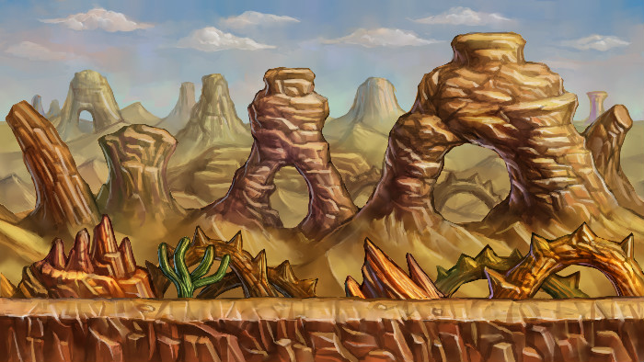
애니메이션 개념 잡기

